Slide 1

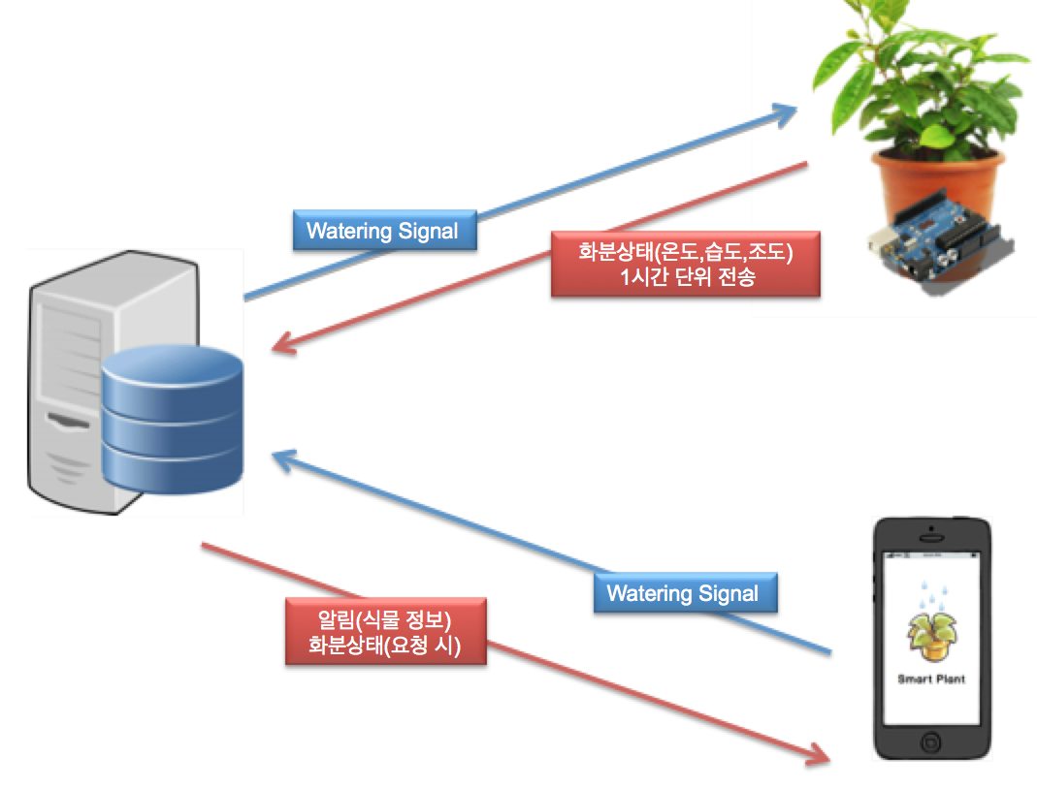
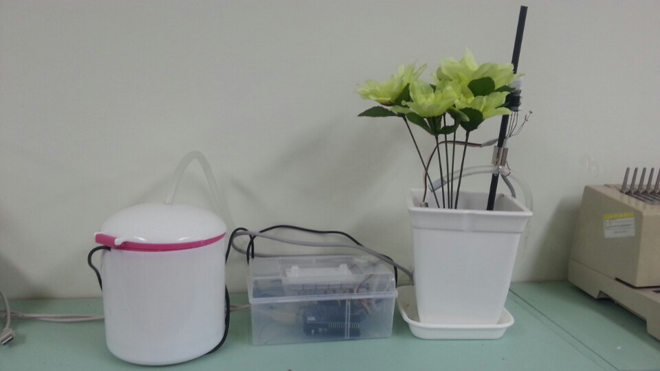
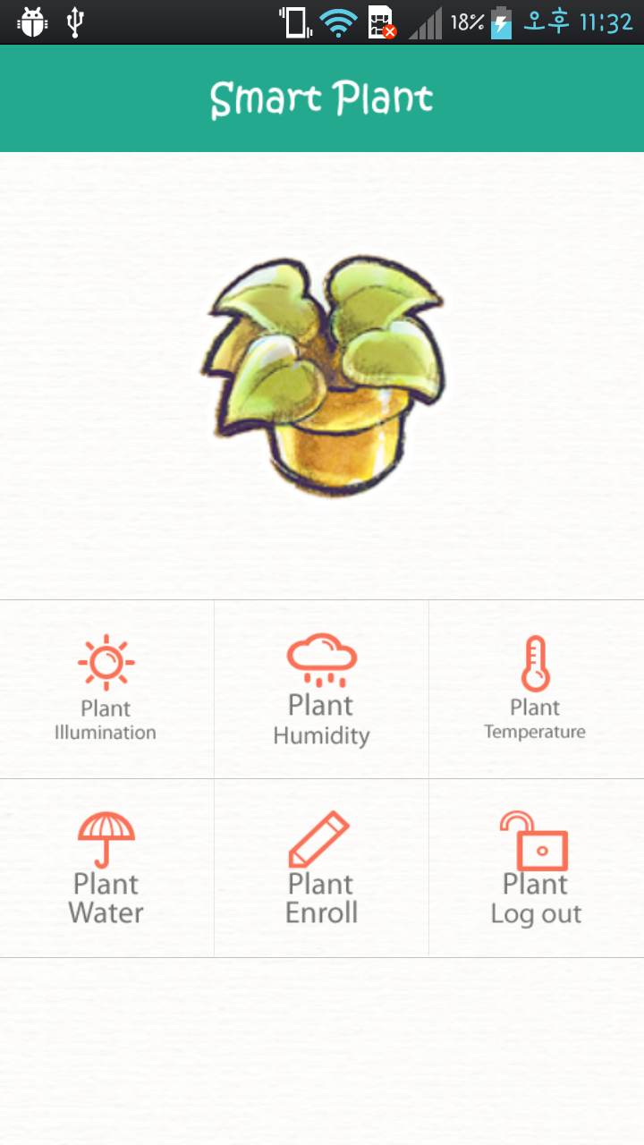
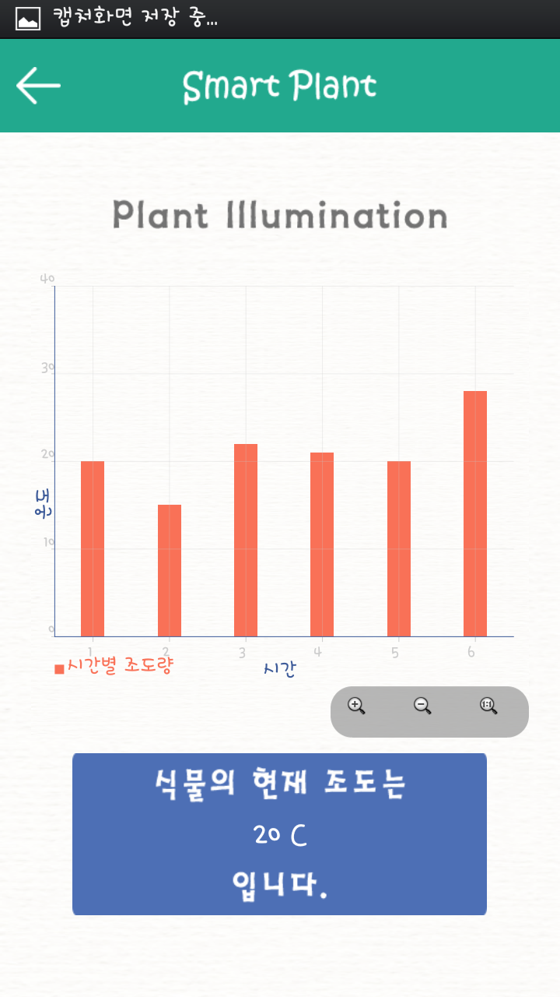
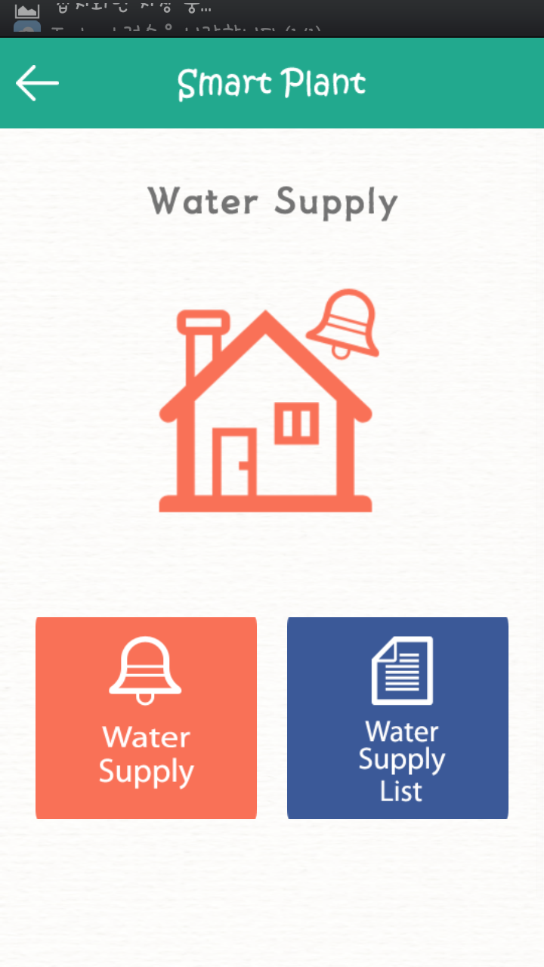
캡스톤 디자인1
Harmony
명지대학교 컴퓨터 공학과, 지도 교수: 김상균 교수님,
멘토: 홍성환 선배님
팀원: 황보성우, 이준희, 박정민, 심민찬
개 요
스마트 식물 관리 시스템(SPMS)
SPMS는 아두이노를 이용하여 식물의 환경(온도, 습도, 조도)을 분석하여 조절한다.
Wi-Fi 연결을 이용하여 온/습도를 서버의 DB에 저장하여 분석한다.
IOT 기술을 활용한 시스템으로 사용자가 일상에서 편리함을 더할 수 있도록 제작되었다.
SPMS 구조
아두이노 화분
아두이노 + Wi-Fi Shield를 부착한 확장 보드 형태로 구성되어 있다.
식물의 온도, 습도, 조도 값을 실시간으로 서버에게 전달하고, 수분 공급이 가능하다.
서버
Node.js Express 와 Mysql을 이용한다.
아두이노와 앱을 연동시켜 통신을 확인한다.
안드로이드 어플리케이션
ADT를 이용하여 UI/UX를 구성한다.
간단한 UX / UI 구조로 사용자들이 쉽게 사용하도록 되어 있다.
그림1. SPMS 구조도
SPMS 특징
자동 식물 관리
외출 중인 동안에도 주기적으로 식물의
상태(조도, 습도, 온도)를 확인 할 수 있다.
식물의 습도에 따라 수분 공급을 원격으로
진행할 수 있다.
1 : N 식물 관리
한 사용자가 여러 개의 식물을 관리할 수 있다.
여러 장소에 분산되어 있는 식물을 한 번에
관리할 수 있다.
자동 수분 공급
사용자가 직접 수분의 양을 체크하고
수분공급 을 할 수 있다.
서버에서 수분을 자동으로 체크하여 수분
공급을 진행한다.
그림2. 아두이노 + Wi-Fi Shield

